Slide 1
Τίτλος : Διαχείριση του απογευματινού χρόνου με το παιδί μου
Σχολείο : 4o Δημοτικό Σχολείο Μουδανίων
Ομιλήτριες: Μαρία Γεωργιάδου – Κοινωνική λειτουργός
Κλεοπάτρα Χατζοπούλου – Ψυχολόγος

Slide 2
πρόγραμμα – ρουτίνες
ελεύθερος χρόνος
ποιοτικός απογευματινός χρόνος

Slide 3
Πρόγραμμα - ρουτίνες
ύπνος / ξεκούραση
φαγητό
μελέτη
εξωσχολικές δραστηριότητες
μπάνιο
βραδινός ύπνος
ενισχύουν το αίσθημα της ασφάλειας και της εμπιστοσύνης
μειώνουν το άγχος, την ένταση και την κούραση της καθημερινότητας
βελτιώνουν επιδόσεις στο σχολείο

Slide 4
Μελέτη
σε προκαθορισμένη, σταθερή, συγκεκριμένη ώρα
σε σταθερό, ήσυχο χώρο
διαχωρισμός ρόλων
ΟΧΙ υπερ-εμπλοκή & υπερβολικό άγχος
ΝΑΙ βοήθεια, στήριξη, καθοδήγηση
αποφυγή αρνητικών χαρακτηρισμών και συγκρίσεων
παράδειγμα προς μίμηση

Slide 5
Μελέτη
Φτιάξτε ένα οπτικό πρόγραμμα μελέτης που θα συντονίσει την διαδικασία της μελέτης. Μπορεί να είναι είτε ημερήσιο είτε μηνιαίο.
Νοέμβριος
ΔΕΥΤΕΡΑ | ΤΡΙΤΗ | ΤΕΤΑΡΤΗ | ΠΕΜΠΤΗ | ΠΑΡΑΣΚΕΥΗ | ΣΑΒΒΑΤΟ | ΚΥΡΙΑΚΗ
 | Διάγωνισμα Ιστοριας | 2 | 3 | 4 | 5 | 6
7 | 8 | 9 | 10 | 11 | 12 | 13
14 | 15 | 16 | Γιορτή Πολυτεχνείου | 18 | 19 | 20
21 | 22 | 23 | 24 | 25 | 26 | 27
28 | 29 Εκδρομή | 30

Slide 6
Ανάρτηση Ημερήσιου Προγράμματος
ΔΕΥΤΕΡΑ
ΓΛΩΣΣΑ
1. Γράφουμε ορθογραφία.
2. Λύνω τις ασκήσεις.
3. Διαβάζω το κείμενο.
ΜΑΘΗΜΑΤΙΚΑ
1. Λύνω τις ασκήσεις στο τετράδιο εργασιών.

Slide 7
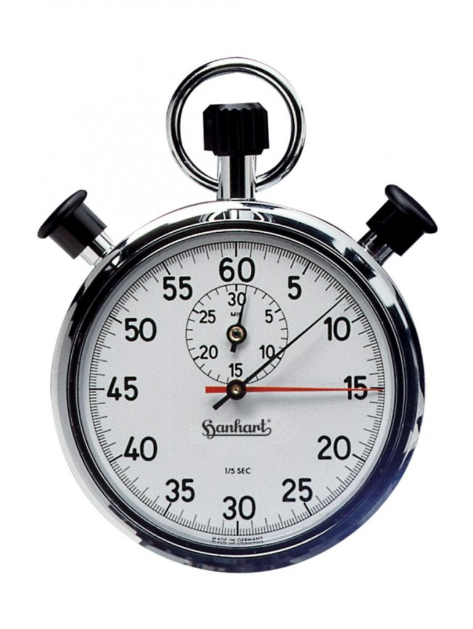
Σύντομα Διαλείμματα
Εφαρμόστε την άσκηση των ¨15 λεπτών¨.
Όταν δυσκολεύεται να συγκεντρωθεί για να ξεκινήσει και να ολοκληρώσειή όταν κουράζεται γρήγορα.
Ρυθμίστε ένα χρονόμετρο στα 15λεπτά.
Ζητήστε του να επικεντρωθεί σε αυτή και μόνο την εργασία για 15 λεπτά.
Όταν τελειώσει ο χρόνος δώστε του την επιλογή εαν μπορεί να συνεχίσει ή όχι.
Εάν δεν μπορεί σταματήστε και κάντε ένα σύντομο διάλειμμα 5-10 λεπτών.
Κατά την διάρκεια του διαλείμματος μπορεί είτε να χαλαρωση- ξεκουραστεί είτε να ασχοληθεί με μια ευχάριστη δραστηριότητα, όπως μια ζωγραφιά, ένα παραμύθι, ένα σύντομο επιτραπέζιο.
Όχι οθόνες( τάμπλετ- τηλεόραση)

Slide 8
Η σημασία του ελεύθερου χρόνου στη ζωή των παιδιών
- Ο χρόνος είναι πολύτιμος και στην καθημερινότητά μας πολλές φορές αποδεικνύεται ελάχιστος. Ακόμα και τα παιδιά εργάζονται πολύ σκληρά, αφού το πρωί πηγαίνουν σχολείο και όλη την υπόλοιπη μέρα την αφιερώνουν σε εξωσχολικές δραστηριότητες.
Κατά τον ελεύθερο χρόνο τα παιδιά ξεδιπλώνουν τη δημιουργικότητά τους, αποκτούν πολύτιμες δεξιότητες, εξελίσσονται, κοινωνικοποιούνται. Καθώς έχει άρρηκτη σχέση με την ψυχική υγεία, βοηθά το παιδί να αναπτυχθεί όχι μόνο στον γνωστικό αλλά και στον κοινωνικό-συναισθηματικό τομέα.
Οι δραστηριότητες που προσφέρονται σήμερα από διάφορα πλαίσια για την αξιοποίηση του ελεύθερου χρόνου των παιδιών είναι πολλές και αυξάνονται διαρκώς. Ωστόσο οι ειδικοί

Slide 9
Οι ειδικοί κρούουν τον κώδωνα αφενός, για την υπερβολική δέσμευση του ελεύθερου χρόνου ακόμη και των πολύ μικρών παιδιών, τα οποία δε βρίσκουν χρόνο για ελεύθερο παιχνίδι και αφετέρου, (στην περίπτωση που υπάρχει ελεύθερος χρόνος) για τη λανθασμένη αξιοποίησή του από τα παιδιά με υπερβολική έκθεση μπροστά από την οθόνη της τηλεόρασης ή του υπολογιστή. Η πολύωρη έκθεση μπροστά από την οθόνη έχει επιπλέον βρεθεί ότι σχετίζεται με κακές διατροφικές συνήθειες και παχυσαρκία, αλλά και με διάσπαση προσοχής και επιθετική συμπεριφορά στα παιδιά (Παππά, 2008).
Ας σκεφτούμε ότι… Ένα παιδί με υπερφορτωμένη μέρα κινδυνεύει:
Να χάσει την ανεξαρτησία του
Να έχει χαμηλή αυτοεκτίμηση: Η αυτοεκτίμηση του παιδιού μειώνεται όταν δε συμμετέχει στη λήψη αποφάσεων που αφορούν βασικές πλευρές της ζωή του, όπως τι τρώει, τι ρούχα φοράει και με ποιους παίζει.
Να δυσκολεύεται πολύ να πάρει αποφάσεις: ΄΄Θα αποφασίσουν οι άλλοι για εμένα΄΄
Να φαίνεται πιο κουρασμένο απ’ ό,τι συνήθως.
Να χάσει το ενδιαφέρον του για τα παιχνίδια.
Αυτή η φωτογραφία από Άγνωστος συντάκτης με άδεια χρήσης CC BY-NC

Slide 10
Πρακτικές διαχείρισης χρόνου (1)
Παρακολούθηση υποχρεώσεων
Στόχος είναι να παρακολουθούν τις υποχρεώσεις τους σε καθημερινή βάση (δηλαδή να ξέρουν τι μέρα είναι, τι έχουν να κάνουν και πότε).
Αντικαταστήστε τις «εντολές» προς το παιδί με «ερωτήσεις»: Π.χ. «Σήμερα είναι Δευτέρα… σωστά; Έχεις σήμερα κάτι άλλο να κάνεις εκτός από το σχολείο;»
Παραχωρήστε στο παιδί την ευθύνη για τον προγραμματισμό της προετοιμασίας τους για το σχολείο. Το σημαντικό δηλαδή είναι να μην ξεκινά τη μελέτη του χωρίς να έχει υπόψη του τι ώρα είναι και χωρίς να έχει αίσθηση του διαθέσιμου χρόνου.
Για τα μεγαλύτερα παιδιά (7 έως 12 ετών) το κλειδί της διαχείρισης του χρόνου και προπαντός της αυτο-οργάνωσης είναι να έχουν στο δωμάτιο/γραφειάκι τους το εβδομαδιαίο πρόγραμμα του σχολείου και των εξωσχολικών δραστηριοτήτων και ένα ρολόϊ.

Slide 11
Πρακτικές διαχείρισης χρόνου (2)
Λίστα υποχρεώσεων
Η ορθή διαχείριση του χρόνου συνδέεται άμεσα με το να μπορεί κανείς να ιεραρχεί αυτά που έχει να κάνει και να βάζει προτεραιότητες.
Ενθαρρύνετε το παιδί να σημειώνει και να κάνει λίστα με αυτά που πρέπει να κάνει (π.χ. τι έχει να κάνει μέσα στο Σαββατοκύριακο, τι πρέπει να πάρει μαζί του για μια εκδρομή, τι πρέπει να κάνει για να προετοιμάσει το πάρτι του).
3. Χρονοπρογραμματισμός εργασιών
Τα περισσότερα παιδιά αναλαμβάνουν πλήθος εξωσχολικών δραστηριοτήτων με αποτέλεσμα μετά το σχολείο να ‘τρέχουν’ κυριολεκτικά από δραστηριότητα σε δραστηριότητα.
Συζητείστε με το παιδί και δώστε του το περιθώριο να εκτιμήσει μόνο του τα χρονικά περιθώρια και την αντοχή που έχει ώστε να αποφασίσει πώς θα αξιοποιήσει τον ελεύθερο χρόνο του δημιουργικά μεν, αλλά χωρίς να εξοντώνεται.

Slide 12
Παιχνίδι
κύρια δραστηριότητα των παιδιών
ασφαλές πλαίσιο για έκφραση, κατανόηση και διαχείριση του εσωτερικού
κόσμου και του περιβάλλοντος
ανάπτυξη γνωστικών, σωματικών, κοινωνικών, δημιουργικών δεξιοτήτων
εκτόνωση από το άγχος και την ένταση της καθημερινότητας
ποιοτικός χρόνος με γονέα
επαφή με άλλα παιδιά

Slide 13
Ποιοτικός χρόνος γονέα - παιδιού
αλληλεπίδραση & επικοινωνία (παιχνίδι, βόλτα, μαγειρική, εκπαιδευτικές επισκέψεις, διάβασμα παραμυθιών/εξωσχολικών βιβλίων)
καθημερινός
αφοσίωση

Slide 14
Χρήση οθονών
με όρια
με έλεγχο
Όχι κατά τη διάρκεια του φαγητού
Όχι πριν από τον ύπνο
παράδειγμα προς μίμηση
σύνδεση με παχυσαρκία, διάσπαση προσοχής, επιθετική συμπεριφορά, ύπνο μικρής διάρκειας, έλλειψη κοινωνικών δεξιοτήτων, μειωμένο χρόνο παιχνιδιού

Slide 15
«Βαρεμάρα»
Επιτρέψτε στα παιδιά να βαρεθούν!
διάλειμμα – χρόνος που το μυαλό αδειάζει
χρόνος με τον εαυτό
επεξεργασία, αποθήκευση, αναστοχασμός, ανασυγκρότηση, δημιουργικότητα, ανεξαρτησία, αυτονομία, εξέλιξη

Slide 16
Για να κρίνει ένας γονιός αν η μέρα του παιδιού του είναι σωστά οργανωμένη ή υπερφορτωμένη, ας επιχειρήσει να απαντήσει στα παρακάτω ερωτήματα:
Σημειώνει το παιδί πρόοδο σε όλες τις ασχολίες του;
Δείχνει προθυμία;
Μήπως εγώ (μαμά/μπαμπάς) κρατάω το παιδί μου υπερ-απασχολημένο για να εξυπηρετούνται κάποιες δικές μου ανάγκες;
Μήπως το παιδί τσακώνεται συχνά με τα άλλα παιδιά όταν έρχονται να παίξουν μαζί του;
Είναι το παιδί ικανό να κάνει σωστή κατανομή και κατάλληλη αξιοποίηση του ελεύθερου χρόνου του;
Ως γονέας περνάω αρκετό χρόνο με το παιδί μου; Αν ο χρόνος που καταναλώνει το παιδί σε δραστηριότητες εκτός σχολείου είναι πολύ περισσότερος από το χρόνο που περνά στο σπίτι, τότε ίσως το παιδί να έχει πολύ φορτωμένο πρόγραμμα, το οποίο το οδηγεί σε εξάντληση.

Slide 17
Προσπαθώ να ακούω το παιδί μου και να μην προβάλω τις δικές μου προσδοκίες ή και ανεκπλήρωτες επιθυμίες
Συχνά ο γονέας, ιδιαίτερα όταν το παιδί βρίσκεται σε νεότερη ηλικία έχει την τάση να ωθεί το παιδί σε δραστηριότητες που πιθανόν εκείνος στην αντίστοιχη ηλικία να μην είχε καταφέρει να κάνει. Είναι σημαντικό να συζητάμε με το παιδί δίνοντας του τις απαραίτητες πληροφορίες ώστε εκείνο από την πλευρά του να επιλέξει την δραστηριότητα που επιθυμεί εκείνο.
Όλα με μέτρο και σαφή όρια
Τα όρια συχνά μας τρομάζουν αλλά είναι αυτά που προσδίδουν ασφάλεια στο παιδί. Εξαιρετικά σημαντικό λοιπόν είναι να ικανοποιούνται ισόρροπα οι ανάγκες των παιδιών αλλά και των γονιών. Οι γονείς οφείλουν να προσδιορίζουν με σαφήνεια τη διαθεσιμότητά τους, αλλά και τη δυνατότητά τους να καλύψουν με επάρκεια τις ανάγκες των παιδιών

Slide 18
Ευχαριστούμε πολύ!

